Slide 1
Личное финансовое планирование октябрь 2018

Slide 2
ФИО СПИКЕРА
Самопрезентация*
Компания, которую представляет, несколько слов о компании
Опыт в качестве эксперта в финансовой сфере
Достижения
и прочее…
Информация о спикере заполняется самим спикером в рамках подготовки к выступлению
Фото / логотип компании/ ...

Slide 3
ФИНАНСОВАЯ ГРАМОТНОСТЬ
Вопросы финансов затрагивают все сферы жизни современного человека, а финансовая грамотность стала необходимым жизненным навыком, как умение читать и писать. Финансово грамотный человек подсчитывает свои расходы и доходы, ведёт семейный или личный бюджет, не влезает в излишние долги, имеет финансовую «подушку безопасности». Финансовая грамотность дает возможность управлять своим финансовым благополучием, строить долгосрочные планы и добиваться успеха.
Проект «Содействие повышению уровня финансовой грамотности населения и развитию финансового образования в Российской Федерации» реализуется Министерством финансов Российской Федерации совместно с Всемирным банком.
Цель - повышение финансовой грамотности российских граждан, содействие формированию у населения разумного финансового поведения, обоснованных решений, ответственного отношения к личным финансам.

Slide 4
ЛИЧНЫЙ ФИНАНСОВЫЙ ПЛАН
Для чего нужен
Как правильно строить финансовый план
Какие типичные ошибки могут свести на «НЕТ» любой финансовый план
Важные шаги для защиты от рисков

Slide 5
ЛИЧНЫЙ ФИНАНСОВЫЙ ПЛАН
?
Мария и Алексей Анна и Валерий
Одинаковый состав семьи
Одинаковый доход - 60 000 рублей в месяц
Одинаковое стартовое положение

Slide 6
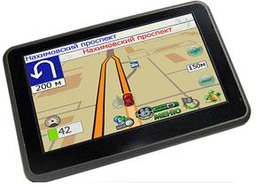
СОСТАВЛЕНИЕ ФИНАНСОВОГО ПЛАНА
3 простых действия для построения финансового плана
Определить свои финансовые цели
Посчитать их будущую стоимость
Найти подходящий темп движения к целям

Slide 7
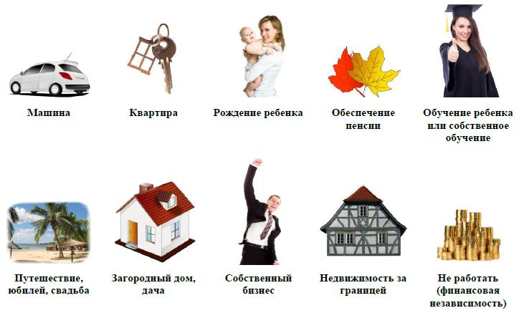
ОПРЕДЕЛЕНИЕ ЦЕЛИ
У каждого человека всегда существует множество желаний: отпуск, свадьба, автомобиль, квартира и т.д. Каждая цель финансового плана имеет два важных параметра: срок ее реализации и стоимость. Исходя из этого, можно посчитать необходимую сумму ежемесячных/ежегодных необходимых вложений в нее.

Slide 8
ОПИСАНИЕ ЦЕЛИ
Прежде чем принимать решение, связанное с финансами, необходимо все мечты «превратить» в финансовую цель - очень четко материализовать ее, используя три простых показателя:
Стоимость
Желаемый срок достижения
Регулярность повторения цели
Пример 1
ЦЕЛЬ | СТОИМОСТЬ, РУБ. | СРОК | РЕГУЛЯРНОСТЬ
Поездка в отпуск | 50 000 | 6 месяцев | 2 раза в год
Покупка автомобиля | 400 000 | 12 месяцев | 1 раз в 3 года
Свадьба | 250 000 | 3 года | единожды

Slide 9
ПРИМЕР
Ирина и Игорь
Возраст: 36,39, 6 и 13 лет
Доход: 60 000 рублей
Расход: 40 000. - 50 000 рублей
Желают:
Обучить детей
Жить на пенсии достойно
ЦЕЛЬ | ГОД РЕАЛИЗАЦИИ ЦЕЛИ | ТЕКУЩАЯ СТОИМОСТЬ, РУБ
Обучение старшего ребенка | 2022 | 800 000
Обучение младшего ребенка | 2028 | 800 000
Выход на пенсию (или пассивный доход) | 2034 (начало выплат) | 20 000 /мес. на 20 лет (4 800 000 руб)

Slide 10
БУДУЩАЯ СТОИМОСТЬ
Цена в будущем = сегодняшняя цена х (индекс потребительских цен* / 100)^{количество лет до цели}
Цена в будущем = 4 800 000 х (105,4 / 100)¹⁷ = 11 736 311
ЦЕЛЬ | ГОД РЕАЛИЗАЦИИ ЦЕЛИ | ТЕКУЩАЯ СТОИМОСТЬ, РУБ | БУДУЩАЯ СТОИМОСТЬ ЦЕЛИ, РУБ
Обучение старшего ребенка | 2022 | 800 000 | 1 040 622
Обучение младшего ребенка | 2028 | 800 000 | 1 426 713
Выход на пенсию (или пассивный доход) | 2034 (начало выплат) | 20 000 /мес. на 20 лет (4 800 000 руб) | 11 736 311
* Индекс потребительских цен Цен можно найти на сайте Центрального банка России https://www.cbr.ru

Slide 11
ДОСТИЖЕНИЕ ЦЕЛИ
Как реализовать цель:
Купить в кредит
Накопить
Совместить эти два варианта

Slide 12
ВЫБОР ПОКАЗАТЕЛЕЙ ДОХОДНОСТИ
Инструменты различных категорий риска
Консервативные (доходность 4-10%): сберегательные счета, депозиты и т.д.
Умеренно-консервативные (доходность 10-15%): ПИФы облигаций, структурные ноты и т.д.
Агрессивные (доходность 15 - 19%): ПИФы акций, смешанные фонды и т.п.

Slide 14
ПРИМЕР
ФИНАНСОВЫЕ ЦЕЛИ | ГОД РЕАЛИЗАЦИИ ЦЕЛИ | БУДУЩАЯ СТОИМОСТЬ, РУБ | СКОРОСТЬ ДВИЖЕНИЯ, РУБ В МЕС.
Обучение старшего ребенка | 2022 | 1 040 622 | 14 163 рублей в месяц под 8% в год (депозиты на долгий срок или сберегательные сертификаты)
Обучение младшего ребенка | 2028 | 1 426 713 | 5 972 в месяц под 10% в год (инвестиционные инструменты с умеренным риском)
Выход на пенсию (или пассивный доход) | 2034 (начало выплат) | 11 736 311 | 15 877 рублей в месяц под 13% в год (инвестиционные инструменты с умеренным риском)
По условиям:
Максимальная сумма инвестиций в месяц может составлять до 20 000 рублей, а необходимая сумма для реализации финансовых целей семьи в течение ближайших 5 лет - 36 012 рублей. Таким образом, семье необходимо:
Увеличить размер ежемесячных инвестиций или
Уменьшить стоимость своих целей или (в случае с пенсионной программой) - отдалить срок ее реализации

Slide 15
ЧАСТЫЕ ОШИБКИ
Постановки целей
Неверная оценка доходов
Отсутствие самодисциплины
Неверный выбор инструментов инвестирования
Отсутствие защиты от рисков (подушка безопасности, страхование)

Slide 16
ЗАЩИТА КАПИТАЛА ПРИ СОСТАВЛЕНИИ ЛФП

Slide 17
ОСНОВЫ УСТОЙЧИВОСТИ БЮДЖЕТА
Прежде, чем начинать накопления для реализации целей Важно предусмотреть все возможные события, которые могут повлиять на реализацию вашего плана.
Дополнительные факторы, которые могут обеспечить Вам стабильное финансовое положение:
«Подушка финансовой безопасности»
Защита от рисков
«Подушка финансовой безопасности»
Защита от рисков

Slide 18
ПОДУШКА БЕЗОПАСНОСТИ
Защитит Вас в случае, если по какой-либо причине Ваш источник доходов прекратит приносить деньги (например, в случае увольнения).
Минимальный ее размер составляет не меньше трехмесячной нормы ваших расходов, но вы можете, исходя из ваших жизненных условий, увеличить его до 6 или даже до 12-месячной суммы расходов вашей семьи.
ПРИМЕР:
«Расходы семьи составляют 30 000 рублей в месяц и 100 000 рублей в год. Таком образом, минимальный запас средств равен:
3*(30 000 + 100 000/12)=130.000 руб.

Slide 19
КАК СФОРМИРОВАТЬ
Самый простой способ - откладывать 10% от дохода – такая сумма не доставит дискомфорта, но быстрее прийти к своей цели поможет эффективное управление бюджетом и экономия. Старайтесь тратить меньше, чем зарабатываете.
Сократить расходы:
Транспорт: покупка проездных, оптимизация маршрутов.
Интернет, мобильная связь: поиск оптимальных тарифов, бесплатные приложения
Питание: замещение дорогих продуктов сходными по качеству
Одежда, обувь: покупка в конце сезона со скидками
Отдых, развлечения: поездки в «не сезон», бесплатные программы развлечений
И прочее
Увеличить доходы:
Получение прибавки к зарплате, повышение квалификации и переход на более высокооплачиваемую работу.
Дополнительная подработка: можно использовать свои увлечения, чтобы создать новый источник дохода.
Продажа ненужных вещей: одежда, мебель, техника, детские вещи

Slide 20
ГДЕ ХРАНИТЬ
Храните ее на депозите и при открытии вклада помните: банк должен быть участником системы страхования вкладов АСВ. Тогда, в случае проблем, по застрахованному вкладу вы сможете вернуть до 1 400 000 рублей.
Страхованию подлежат все денежные средства физических лиц, размещенные в банке- участнике ССВ кроме:
Вкладов на предъявителя
Средств, переданных банкам в доверительное управление
Вкладов в зарубежных филиалах российских банков
Электронных денежных средств (предназначенных для расчетов только с использованием электронных средств платежа без открытия банковского счета)
Средств на счетах Индивидуальных Предпринимателей, адвокатов и нотариусов, если счета открыты в связи с профессиональной деятельностью

Slide 21
ПРИ ВЫБОРЕ ДЕПОЗИТА
Если нужно накопить средства, то выбирайте депозит с возможностью пополнения, а частичное снятие без потери процентов позволит изъять деньги в случае форс-мажора.
Обратите внимание на:
Валюту вклада. Если предполагается расходовать средства в рублях, то и депозит стоит открывать рублевый. Если же накопления предназначены для отпуска в Европе, то можно открыть депозит в евро
Срок депозита и процентная ставка по нему.
Возможность пополнения вклада. Как правило, вклады с возможностью пополнения менее доходны, чем без нее.
Возможность частичного снятия средств без потери процентов.
Наличие или отсутствие автоматической пролонгации.
Периодичность начисления и капитализацию процентов.

Slide 22
ВЫГОДНАЯ КАПИТАЛИЗАЦИЯ
Сколько необходимо откладывать в месяц, чтобы сформировать подушку безопасности в размере 120 000 в течение 1 года? Ответ прост: 120 000 рублей делим на 12 месяцев и получаем 10 000 руб./мес. А если на остаток начисляются ежемесячно проценты?
Ключевое отличие принципа простых и сложных процентов в том, что при простом проценте доход приносит только первоначальная сумма , а при сложном – начальная сумма и ранее полученные проценты
Простые проценты:
Сложные проценты:
P – сумма привлеченных в депозит денежных средств
S - сумма банковского вклада (депозита) с процентами,
КД – количество дней начисления процентов по привлеченному вкладу
КДвП – количество дней в одном периоде, по окончании которого происходит начисление процентов и капитализация
КП – количество таких периодов в течение срока вклада
К – количество дней в календарному году (365 или 366)
ПС – годовая процентная ставка

Slide 23
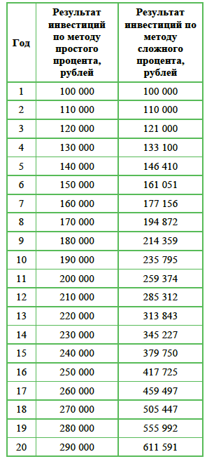
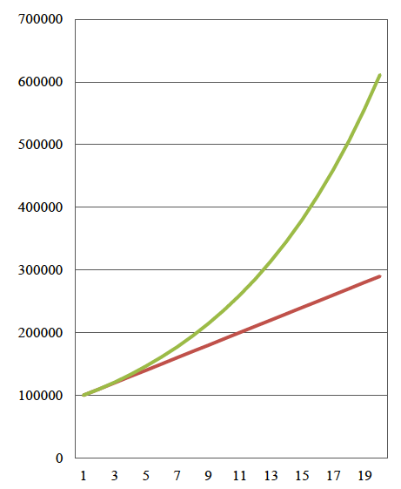
100 000 под 10%
Какое преимущество дает принцип сложных процентов, если вкладывать 100 000 рублей под 10% годовых в течение последующих 20 лет.

Slide 24
КАК ВЫБРАТЬ БАНК
http://www.sravni.ru/banki/rating/
http://www.banki.ru/banks/ratings/
http://bankir.ru/rating/
http://raexpert.ru/ratings/bankcredit/
Узнайте рейтинг банка, присвоенный ему одним из рейтинговых агентств
Проанализируйте различные показатели работы банка на основании его официальной отчетности (http://www.cbr.ru) : обороты, учредители, соотношение собственных и заемных средств и другие
Обратите внимание на удобство и скорость обслуживания, количество банкоматов, интернет-банк и прочее
Почитайте отзывы
Сайты рейтингов, ранжирующих банки по различным публичным показателям.

Slide 25
СТРАХОВАНИЕ – ЗАЩИТА ОТ РИСКОВ
Каждый из нас хотел бы избежать различных неблагоприятных событий, но предвидеть их возникновение не в наших силах. Зато можно снизить влияние подобных событий на нашу жизнь, то есть защититься от различных рисков возникновения непредвиденных ситуаций, влекущих за собой финансовые потери.
Для защиты от рисков существуют различные механизмы финансовой защиты:
НЕБЛАГОПРИЯТНЫЕ СОБЫТИЯ (РИСКИ) | СТРАХОВАЯ ЗАЩИТА
Смерть кормильца | Накопительное / рисковое страхование
Потеря трудоспособности временная или частичная | Страхование от несчастных случаев, «финансовая подушка безопасности»
Порча или утеря имущества | Имущественное страхование (КИС, КАСКО)
Гражданская ответственность | Страхование гражданской ответственности (ОСАГО, ДСАГО)
Недостаток финансовых ресурсов, риск пережить накопления | Накопительное стразование жизни, резервный фонд

Slide 26
БЕЗОПАСНОСТЬ ИСТОЧНИКА ДОХОДА
В первую очередь, важно создать «зонтик» над тем, что приносит основной доход. Если это заработная плата, следовательно, уход из жизни или потеря трудоспособности основного кормильца может привести к финансовой катастрофе.
Наличие семьи (муж/жена, дети), будущее которых хотелось бы обезопасить
Человек является единственным (или основным) источником дохода для своей семьи
Трудовая занятость на травмоопасном производстве, работа так или иначе связана с риском для жизни
Частые с поездки за рулем, управление или перемещение на личном автомобиле
Увлечение экстремальными видами спорта
Отсутствие резервных накоплений, позволяющих обеспечить финансами на 3–6 месяцев
Отсутствие финансовой поддержки (родители, родственники, близкие друзья) в случае непредвиденных неприятных обстоятельств.
Если присутствует ответ «да» хотя бы на один из этих вопросов, то стоит задуматься о приобретении полиса страхования жизни.

Slide 27
СТРАХОВАНИЕ ЖИЗНИ

Slide 28
В результате страхового случая компания сделает выплату, которую можно направить на лечение и восстановление здоровья. В случае необратимых обстоятельств финансово поддержит семью.

Slide 29
НАКОПИТЕЛЬНОЕ СТРАХОВАНИЕ ЖИЗНИ
Длительный срок защиты -от 5 лет
Выплаты сразу после признания случая страховым
При несчастном случае выплата производится из средств страховой компании. Основной капитал накоплений не расходуется.
В случае ухода из жизни застрахованного семье выплачивается полная сумма по договору
Выгодоприобретатель назначается застрахованным
Выплаты расходуются по усмотрению клиента
Дисциплина в накоплении и в защите
Надежный инструмент: страхование жизни находится под жестким контролем государства!

Slide 30
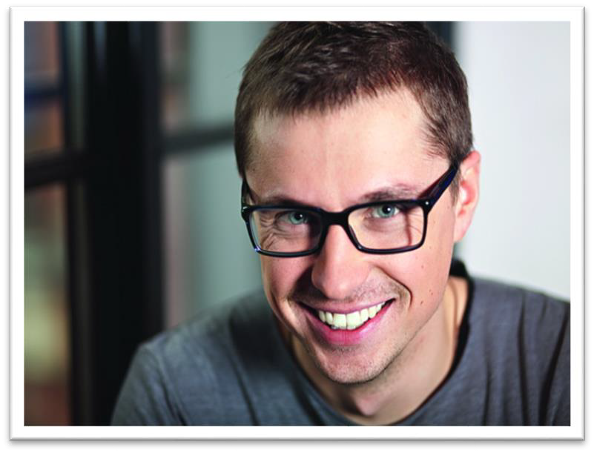
ИСТОРИЯ
Год назад моего близкого друга сбила машина. Своих сбережений другу не хватило, на три месяца он практически лишился доходов, и я одолжил ему приличную сумму.
История произвела на меня впечатление – перспектива оказаться беспомощным просителем в результате серьезной травмы не радовала.
Поскольку на родительскую поддержку мне рассчитывать не приходилось, то я решил застраховаться от несчастного случая. За полис сроком на один год заплатил 10 тыс. рублей.
Страховка гарантировала приличное возмещение при различных несчастных случаях. Например, максимальный размер возмещения (страховая сумма) при получении травмы, которая не повлекла за собой инвалидности, по моей страховке составлял 500 тыс. рублей.
Через три месяца после приобретения страховки я поскользнулся во время гололеда и сломал себе ключицу и три ребра. Выплата составила 112,5 тыс. рублей (15% от страховой суммы). Эти деньги скомпенсировали мне временную потерю трудоспособности.

Slide 31
ПЕНСИОННОЕ СТРАХОВАНИЕ ЖИЗНИ
Человек сам планомерно создает для себя капитал к «золотому возрасту», при этом его жизнь и здоровье застрахованы!
Преимущества полиса:
Избежать финансовой зависимости от родственников, детей, государства при выходе на пенсию
Обеспечить себе гарантированную пенсию раньше пенсионного возраста
Финансовый резерв при проблемах со здоровьем
Получение дополнительного дохода
Уверенность в сохранности капитала

Slide 32
ПЕНСИОННОЕ СТРАХОВАНИЕ ЖИЗНИ
32

Slide 33
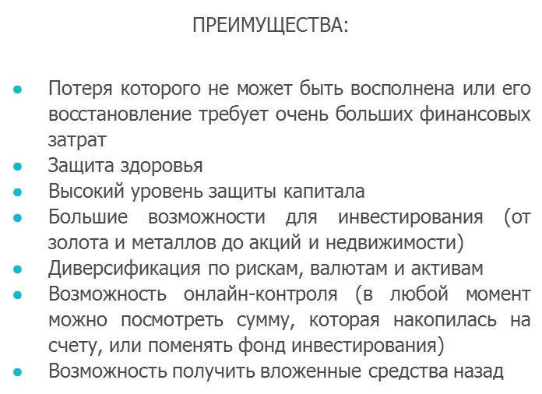
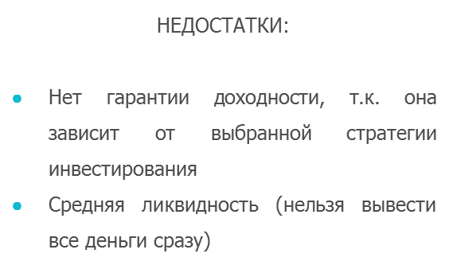
ИНВЕСТИЦИОННОЕ СТРАХОВАНИЕ ЖИЗНИ

Slide 34
СТРАХОВАНИЕ ИМУЩЕСТВА
Каждая семья мечтает о собственной квартире/доме, даче, машине. Страхование имущества - это надежный и экономичный способ уберечь себя и своих близких от риска лишиться того, что создавалось долгие годы.
Какое имущество необходимо застраховать в первую очередь:
Потеря которого не может быть восполнена или его восстановление требует очень больших финансовых затрат
Благодаря которому формируется основная часть семейного бюджета
С продажей которого связано осуществление других важных целей семьи.
Объектом страхования может быть как движимое, так и недвижимое имущество.

Slide 35
ЧТО ДЕЛАТЬ
Во-первых, подумайте о потенциальных рисках, которым подвержены: жизнь, здоровье, трудоспособность, источники дохода и основные материальные ценности...
Во-вторых, оцените финансовые последствия каждого из рисков, сколько будет стоит потеря имущества и трудоспособности и как это повлияет на ваше будущее.
В-третьих, разработайте механизмы защиты от этих рисков:
Резервный фонд («Подушка финансовой безопасности»)
Страхование жизни и здоровья
Страхование имущества и ответственности.

Slide 36
ПРИ ВЫБОРЕ ПРОГРАММЫ
При выборе программы страхования придерживайтесь следующего алгоритма:
Определите объект страхования: загородный дом, квартира, автомобиль, дача, домашнее имущество и т.д.
Выявите риски, связанные с имуществом
Выберите страховую компанию, занимающиеся страхованием выбранного имущества, обратив внимание на стаж ее работы, учредителей, филиальную сеть, рейтинги надежности и отзывы клиентов
Выберите несколько страховых программ, покрывающих необходимые вам риски
Сравните стоимость страхования по выбранным программам при одинаковом «наборе» рисков и сумме возмещения ущерба
Изучите условия и заключите договор страхования.

Slide 37
Оценка полезности тест

Slide 38
ТЕСТ
1. Обычные ежемесячные расходы семьи составляют 30 000 руб. в месяц. Какого размера должна быть финансовая подушка безопасности
30 000 руб.
90 000 руб.
Чем больше, тем лучше
Никакая подушка безопасности не нужна
2. Лучшим вариантом источников дохода для устойчивости семейного бюджета является:
Один большой источник дохода, например, 30 000 руб.
Несколько источников дохода, в сумме составляющих 30.000 руб.
Лучший источник дохода – банковские кредиты или кредитные карты

Slide 39
ТЕСТ
3. Лучший вариант хранения денег на непредвиденные расходы:
Текущий или срочный банковский вклад, частично наличные деньги
Драгоценности, которые в случае чего можно заложить в ломбард
Когда мне понадобятся деньги, я их займу в банке или «до зарплаты»
4. Страхование – это:
Это пустая трата денег, со мной всё будет хорошо.
Это для богатых, а у меня нечего страховать
Это «финансовый зонтик», который поможет в непредвиденных ситуациях – потеря работы, порча имущества, проблемы со здоровьем и т.д.

Slide 40
ТЕСТ
В случае страхования человека, как заемщика, его жизнь будет застрахована
В пользу застрахованного
В пользу банка
В пользу страховой компании
6. Вы застраховали автомобиль от угона и ущерба. За время действия страховки, с автомобилем ничего не произошло. Что произойдет после окончания срока действия полиса:
Мне вернут стоимость неиспользованной страховки
Мне бесплатно продлят срок действия страхования еще на 1 год
Страховка просто закончится, для оформления новой страховки также придется оплатить новую страховую премию

Slide 41
ТЕСТ
7. Как правильно выбрать страховые услуги для защиты семьи от рисков:
По цене, нужно брать самую дешёвую, все равно ничего не случиться
Нужно приобретать у знакомого агента, он поможет с получением выплат по страховому случаю, даже если риск не включен в полис
Нужно определиться с рисками, выбрать надежные страховые компании, сравнить условия при одинаковом наборе рисков, изучить договор
8. Чем отличается страховая сумма от страховой премии
Страховая сумма – это максимальный размер страхового покрытия, страховая премия – то, сколько страховая компания выплатит в конкретном случае
Страховая сумма – это максимальный размер страхового покрытия, страхования премия – стоимость страхования

Slide 42
ТЕСТ
Какова максимальная сумма страховых выплат для вкладчиков (в случае прекращения деятельности банка), производимая через государственное Агентство по страхованию вкладов (АСВ)?
700 000 рублей
1 400 000 рублей
3 000 000 рублей
Государство должно возместить все деньги, которые лежат в банке, если банк прекратил свою деятельность.
Нет никакой страховки
10. Я могу достичь своих жизненных целей (например, купить новый автомобиль, съездить в отпуск или сделать ремонт в квартире) следующими способами:
Взяв деньги в долг у родственников и на них совершать покупки
Оценить свою цель в денежном выражении и рассчитать сколько я могу откладывать для ее достижения каждый месяц, в том числе с использованием банковского вклада
Найти изображение цели, распечатать его и регулярно представлять ее достижение

Slide 43
ТЕСТ
11. В какой валюте лучше всего делать сбережения достижения своей цели (ремонта в квартире, приобретения автомобиля, загородного дома, учебы детей в частном учебном заведении, и т.д.)
В долларах или евро
В фунтах стерлингов, поскольку Великобритания вышла из Евросоюза
Равными долями в долларах и рублях
В той валюте, в которой будет осуществляться целевая покупка

Slide 44
СПАСИБО ЗА ВНИМАНИЕ! ДО СВИДАНИЯ!

